Slide 1
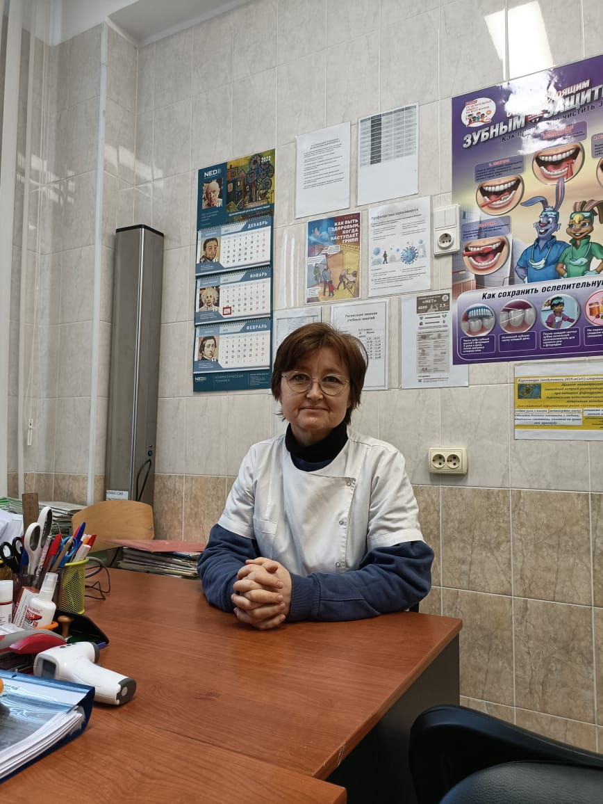
Фельдшер- Гареева Нурия Мирзагитовна
ГБОУ СОШ №364
ДПО №3

